Slide 1
UNIVERSIDAD AUTONOMA DEL ESTADO DE MEXICO.
PLANTEL DE LA ESCUELA PREPARATORIA No.2 NEZAHUALCOYOTL.
PROBLEMAS SOCIALES CONTEMPORANEOS.
PROFESORA: MARIA CONSUELO PASTRANA ARIAS.

Slide 2
PROBLEMAS SOCIALES DE MEXICO.
Propósito: Reconoce un problema social para proponer soluciones a situaciones propias de su entorno.
Competencia: Reconoce la multi e interculturalidad participando en la promoción de relaciones solidarias y de respeto a la diversidad de género, ideas, cultura, creencias, posturas teóricas y capacidades.
BÁSICAS 4. Valora las diferencias sociales, políticas, económicas, étnicas, culturales y de género y las desigualdades que inducen.
6. Sustenta una postura personal sobre temas de interés y relevancia general, considerando otros puntos de vista de manera crítica y reflexiva. 6.1 Elige las fuentes de información más relevantes para un propósito específico y discrimina entre ellas de acuerdo a su relevancia y confiabilidad.

Slide 3
¿Qué es un problema social?
Los problemas son asuntos que implican algún tipo de inconveniente o trastorno y que exigen una solución. Cuando aparece un problema, éste supone una dificultad para alcanzar un objetivo.

Slide 4
Una sociedad es una comunidad formada por personas que interactúan entre sí y que tienen una cultura en común.
Los problemas sociales, por lo tanto, son situaciones que impiden el desarrollo o el progreso de una comunidad o de uno de sus sectores. Por tratarse de cuestiones públicas, el Estado tiene la responsabilidad y la obligación de solucionar dichos problemas a través de las acciones de gobierno.

Slide 5
CAUSAS
Esto se da por la evolución y el crecimiento de la sociedad, por lo que se dan conflictos entre quienes poco o nada tienen y aquellos que cuentan con algo o mucho más.

Slide 6
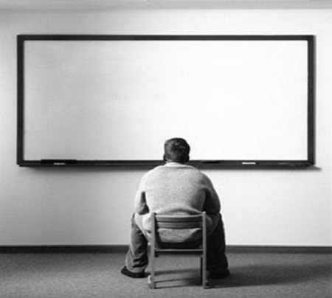
Existen diferencias, oposiciones, rivalidades, conflictos y choques de carácter económico, político y hasta cultural.

Slide 7
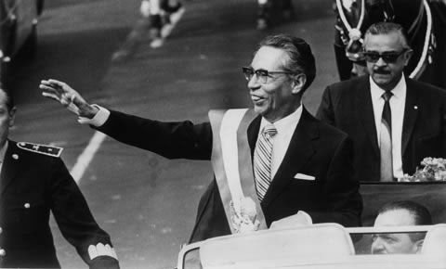
Los malos gobiernos, que por la mezquindad y ambición de ser ricos y más ricos.

Slide 8
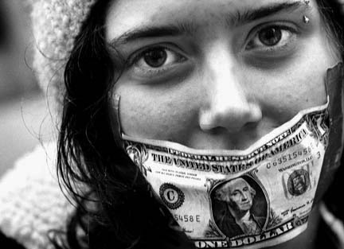
CONSECUENCIAS
El desempleo.
La delincuencia organizada.
La trata de personas (prostitución y esclavitud)
Las violaciones.

Slide 9

Los asaltos.
Los asesinatos.
El alcoholismo.
La pobreza.

Slide 10
PROBLEMAS POLITICOS DE MEXICO.
Propósito: Reconoce un problema social para proponer soluciones a situaciones propias de su entorno.
Competencia: Reconoce la multi e interculturalidad participando en la promoción de relaciones solidarias y de respeto a la diversidad de género, ideas, cultura, creencias, posturas teóricas y capacidades.
BÁSICAS 4. Valora las diferencias sociales, políticas, económicas, étnicas, culturales y de género y las desigualdades que inducen.
6. Sustenta una postura personal sobre temas de interés y relevancia general, considerando otros puntos de vista de manera crítica y reflexiva. 6.1 Elige las fuentes de información más relevantes para un propósito específico y discrimina entre ellas de acuerdo a su relevancia y confiabilidad.

Slide 11
¿Qué es un problema Político?
Se habla de conflictos políticos cuando la situación, problema o los intereses y necesidades que se pretenden satisfacer por las partes involucradas, giran alrededor del poder.

Slide 12
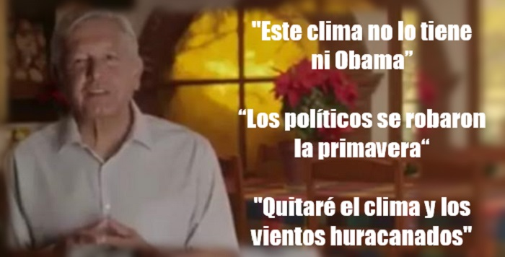
CAUSAS
Rivalidad histórica: Cuando algún suceso en el pasado de algunos partidos quiere ser cobrado en tiempos presentes. Puede ser haber ganado campañas, etc.

Slide 13
Distintas Ideologías: El poseer distintas ideologías trae conflictos a la hora de toma de decisiones debido a que las dos partes creen que su propuesta es la correcta y al no ser aceptada se inicia un conflicto.

Slide 14
Lucha por el poder: El querer llegar al poder (presidente) de la nación para cada partido político es un reto el cual están dispuesto a llegar no importando cual sea el camino, en nuestro país por primera vez se vio y escucho una campaña publica por los medios de comunicación donde dos de los partidos mas fuertes atacaban uno a otros sin importarles la moral de los demás.

Slide 15
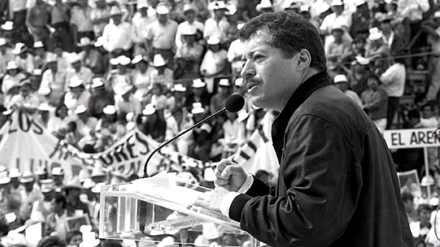
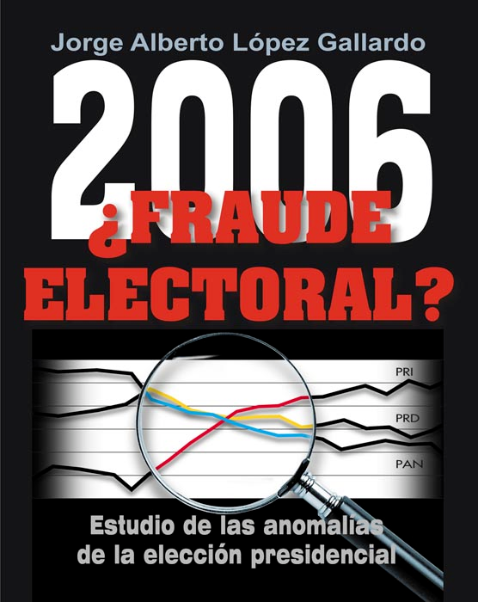
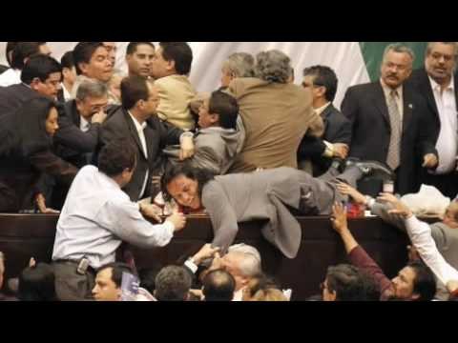

Slide 16
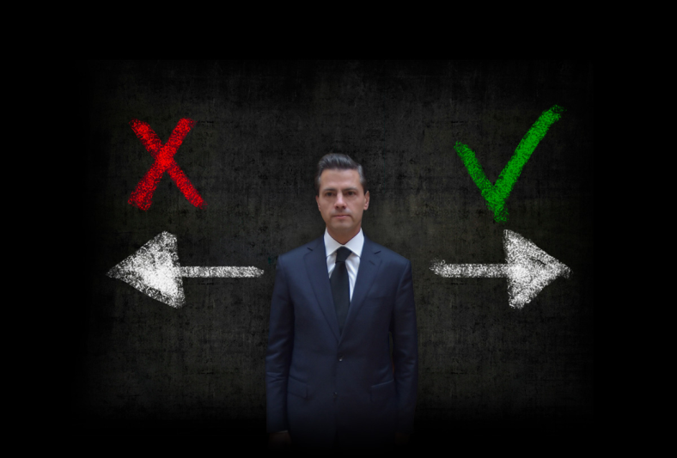
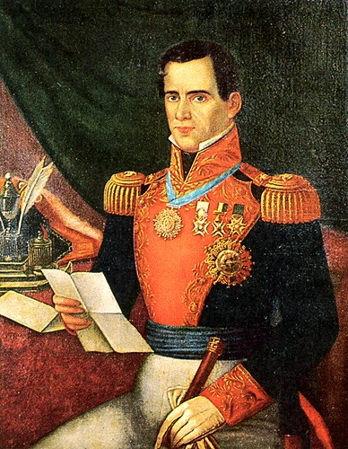
CONSECUENCIAS
Mal manejo del poder del país (Presidente)

Slide 17
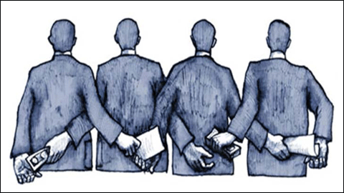
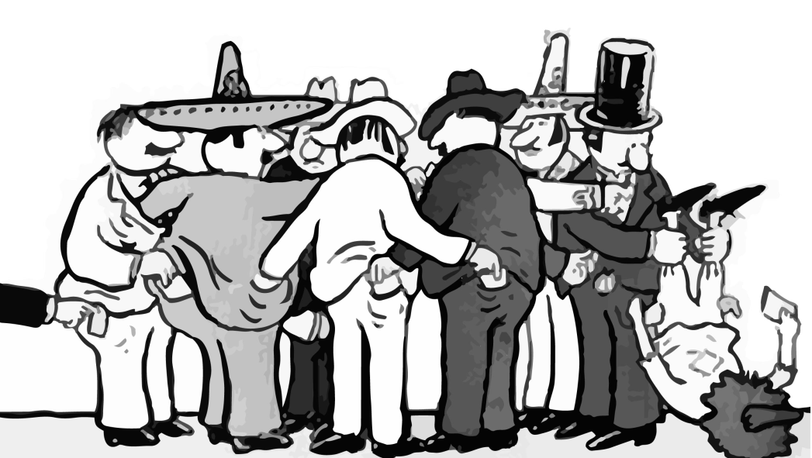
Satisfacción para si mismo o para los suyos (personas que conforman el partido con cargos altos) y no para los demás que necesitan ayuda (el pueblo).

Slide 18
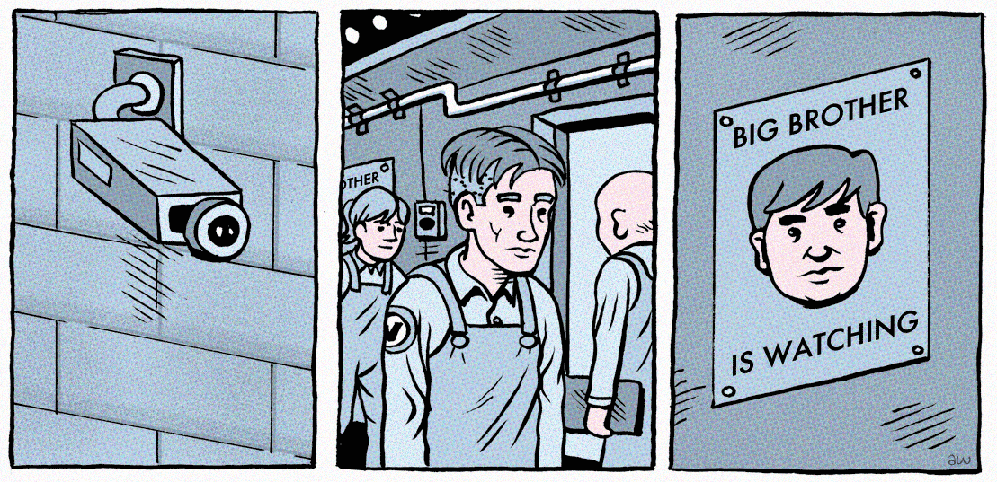
Imposición de ideología (cuando una de las partes o partidos políticos involucrados se encuentra en el poder "presidente")

Slide 19
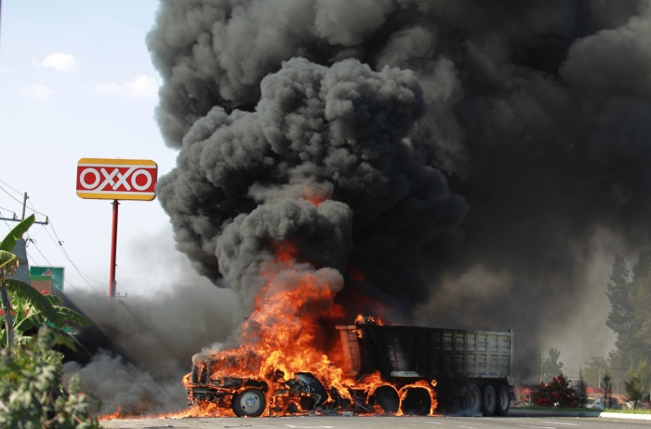
Guerras de las cuales no se espera nada mas que muertes (Un ejemplo clave de dicho punto es la guerra de nuestro país hace unos años).

Slide 20
PROBLEMAS ECONOMICOS DE MEXICO.
Propósito: Reconoce un problema social para proponer soluciones a situaciones propias de su entorno.
Competencia: Reconoce la multi e interculturalidad participando en la promoción de relaciones solidarias y de respeto a la diversidad de género, ideas, cultura, creencias, posturas teóricas y capacidades.
BÁSICAS 4. Valora las diferencias sociales, políticas, económicas, étnicas, culturales y de género y las desigualdades que inducen.
6. Sustenta una postura personal sobre temas de interés y relevancia general, considerando otros puntos de vista de manera crítica y reflexiva. 6.1 Elige las fuentes de información más relevantes para un propósito específico y discrimina entre ellas de acuerdo a su relevancia y confiabilidad.

Slide 21
¿Qué es un problema económico?
La economía puede entenderse como el intercambio de bienes y servicios, desarrollado generalmente en el marco del mercado.
Con estas nociones en claro, podemos profundizar en la idea de problemas económicos. Esta clase de problemas se asocia con los conflictos que sufre una persona o una entidad para obtener recursos económicos que le permitan cubrir sus necesidades.

Slide 22
¿Cómo esta México?
2016 será un año de grandes retos en términos fiscales. La importante caída en los precios internacionales y el decaimiento de la producción de petróleo han limitado de manera importante los ingresos públicos, orillando al gobierno federal a eficientar la recaudación de impuestos y reducir el gasto, en un contexto de déficit público elevado y necesidad de consolidación fiscal.

Slide 23
La opinión pública considera que la economía mundial pasa por un mal momento (está mal/muy mal, 68%) y que se encuentra igual de mal o peor respecto de hace un año (82%) (gráfica 1). Se piensa que este entorno global principalmente desfavorable está perjudicando mucho a México (55%) (gráfica 3) y se mencionan sobre todo el alza del dólar, la crisis económica mundial y la baja de los precios del petróleo como los problemas generados desde el exterior que están afectando más a nuestro país.

Slide 24
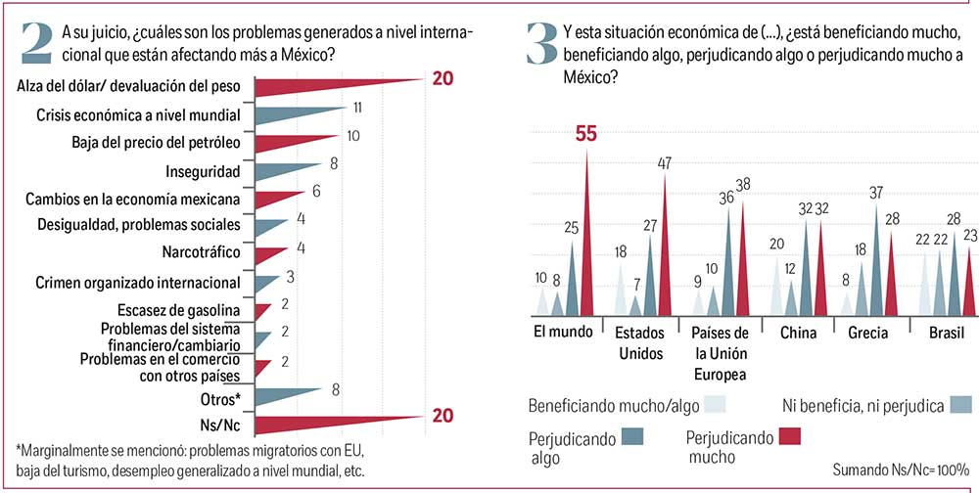

Slide 25
CAUSAS
Sobre población. De acuerdo con el INEGI y su reciente censo en 2015 en México hay 119 millones 530 mil 753 habitantes.
Falta de fuentes de empleo. Durante el primer trimestre del año la informalidad laboral se incrementó en 1.5%, comprada con el mismo periodo de 2015, lo que representa 57.4% de la población ocupada, es decir 29.1 millones de personas, informó el INEGI

Slide 26
Baja escolaridad. Solo una mínima población mexicana cuenta con escolaridad arriba del bachillerato.
Conformismo. Mucha gente se conforma con el poco sueldo que obtienen pues prefieren vender su fuerza de trabajo por poco a no tener empleo.

Slide 27
Crisis económicas externas. El aumento del Dólar, la baja en los precios del petróleo y mas factores externos afectan a la economía mexicana.

Slide 28
CONSECUENCIAS
Aumento de la delincuencia organizada como Narcotráfico, pandillas.
Inseguridad social
Desempleo
Poca producción.
Pobrezas.
Revoluciones o golpes de estado
Corrupción.

Slide 29
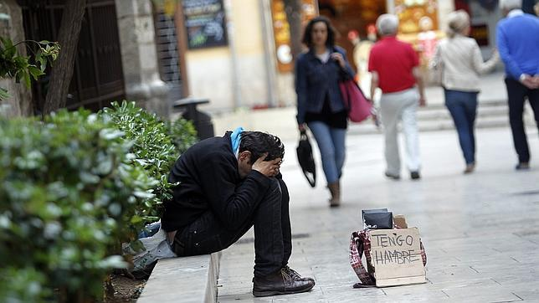


Slide 30
CONCLUSIONES
En México existen muchos problemas sociales y la mayoría de los mexicanos quieren que así como aparecen se vayan y como evidentemente no sucede muchos le colocan la culpa a un factor externos a ellos como el mal gobierno y en vez de preocuparse deberían ocuparse y así erradicar todos los problemas ya que al no hacerlo no solo se vuelven en parte de un problema ya establecido ellos son un problema

Slide 31
MESOGRAFIA PROBLEMAS SOCIALES.
Anónimo. (2008). Definición de Problema social. 28 de mayo de 2015, de Definición, de Sitio web: http://definicion.de/problemas-sociales/#ixzz49yXaTNSs
Johelys Rodríguez. (2015). Realidades: causas y consecuencias de problemas sociales. 28 de mayo de 2015, de blog spot Sitio web: http://yohelys2376.blogspot.mx/2012/12/causas-y-consecuencias-de-los-problemas.html
Anónimo. (2015). Definición de trata de personas. 1 de Junio de 2016, de Definiocionabc Sitio web: http://www.definicionabc.com/social/trata-de-personas.php

Slide 32
MESOGRAFIA PROBLEMAS POLITICOS.
Chamul Ortega. (2015). Conflictos políticos. 1 de Junio de 2016, de Blog spot Sitio web: http://conflictspolitics2010.blogspot.mx/
Fernanda Familiar. (2016). Amlo. 1 de junio de 2016, de Fernanda la periodista de vida Sitio web: http://fernandafamiliar.soy/el-mejor-buscador-de-internet/este-clima-no-lo-tiene-ni-obama-los-politicos-se-robaron-la-primavera-nuevo-spot-de-amlo-comedia/

Slide 33
MESOGRAFIA PROBLEMAS ECONOMICOS.
Anonimo. (2008). Definición de problemas económicos. 1 de junio de 2016, de Definicionabc Sitio web: http://definicion.de/problemas-economicos/
Luis Adrián Muñiz. (2015). lo que esperamos para la economía mexicana en 2016. 1 de junio de 2016, de El financiero Sitio web: http://www.elfinanciero.com.mx/opinion/lo-que-esperamos-para-la-economia-mexicana-en-2016.html
Ulises Beltrán y Alejandro Cruz. (2015). los problemas económicos vienen de fuera . 1 de junio de 2016, de Periódico Excélsior Sitio web: http://www.excelsior.com.mx/nacional/2015/08/10/1039368
María del Pilar Martínez. (2016). Desempleo en México. 1 de junio de 2016, de Periódico El economista Sitio web: http://eleconomista.com.mx/taxonomy/term/5980

